Slide 1
歡迎蒞臨
桃園市111學年度國民中學
資賦優異學生鑑定家長說明會
報告人：
內壢國中校長 謝益修

Slide 2
鑑定試務承辦單位
主辦單位：桃園市政府教育局
數理-桃園市立光明國民中學(第一區)
數理-桃園市立石門國民中學(第二區)
自然科學-桃園市立光明國民中學(不分區)
英語-桃園市立福豐國民中學(第一區)
英語-桃園市立楊梅國民中學(第二區)
創造力-桃園市立經國國民中學

Slide 3
簡報大綱
資優教育基本理念
學術性向資優鑑定標準
桃園市學術性向資優鑑定流程、申請表格
填寫說明
創造能力資賦優異學生鑑定
桃園市資優學生安置原則
資優教育課程與服務
綜合座談

Slide 4
美國的資優分類
一般能力優異
1975 年將資優教育對象界定為五類。
1988 年頒布之資優教育法案以「特殊才能」(exceptional talent) 一詞代替「資優」(giftedness)，期望改變傳統以高智商鑑定資優的觀念，重視兒童在各領域的實際表現。
視覺及表演藝術能力優異
1
學術性向優異
5
2
4
3
領導才能優異
創造能力
優異

Slide 5
台灣的資優分類
03
民86年公佈特殊教育法
第四條 本法所稱資賦優異，係指在下列領域中有卓越潛能或傑出表現者: 一、一般智能。 二、學術性向。 三、藝術才能。 四、創造能力。 五、領導能力。 六、其他特殊才能。
藝術才能
内容说明
内容说明
一般智能
學術性向
01
01
03
02
民86年
台灣資優
标题说明
04
05
領導能力
創造能力
内容说明
其他特殊才能
05
06

Slide 6
特殊教育法第 4 條
本法所稱資賦優異，指有卓越潛能或傑出表現，經專業評估及鑑定具學習特殊需求，須特殊教育及相關服務措施之協助者；其分類如下：
一、一般智能資賦優異。
二、學術性向資賦優異。
三、藝術才能資賦優異。
四、創造能力資賦優異。
五、領導能力資賦優異。
六、其他特殊才能資賦優異。
「資賦優異」
的類別

Slide 7
資優生≠績優生
資優不僅限於認知的範疇，所謂「資優」，是指某人在某個領域或能力上具有高度潛能。
資優生是在所屬資賦優異類別中，較同年齡具有「卓越潛能」或「傑出表現」者。
資優生不一定是績優生；績優生也不一定是資優生喔！
何謂
「資賦優異」

Slide 8
多元智慧下的資賦優異
現今的資優教育強調多元智慧潛能的發掘，不再侷限少數或某些領域的優秀群體，重視每個孩子長才的發現與培育。

Slide 9
對學習能力優異或具潛能的資優學生，提供適性教育的機會，使其在彈性化的教材教法下，充分發揮學習潛能。
資優教育基本理念~適性發展
以學生為中心
重視學生個別學習需求
發展學生潛能及資優特質為首要目標
高層次思考、獨立研究、合作能力的培養
自我實現及服務社會

Slide 10
鑑定標準

Slide 11
學術性向資賦優異－鑑定標準
依據身心障礙及資賦優異學生鑑定辦法第16條：
學術性向資賦優異，指在語文、數學、社會科學或自然科學等學術領域，較同年齡者具有卓越潛能或傑出表現者。

Slide 12
學術性向 資賦優異 鑑定

Slide 13
桃園市國中學術性向資賦優異鑑定
108學年度起採入學前鑑定。
國小教師長期觀察較國中入學後短時間的教師觀察更為精確。
提供資賦優異學生三年完整的資優教育服務之專業考量。
111學年度學術性向資賦優異類別為數理資優、自然科學資優、英語資優。為回應12年國民基本教育課程綱要注重探究與實作之精神，採初選性向測驗及複選實作評量兩階段方式辦理。

Slide 14
申請資格
就讀或戶籍設於桃園市之 110學年度公、私立國民小學六年級學生。
(非桃園市國小畢業學生，戶籍設於桃園市，亦可報名)
具學術性向資優特質，且於專長學科有優異表現者。
各類別資優鑑定可以同時報名。惟數理、自然科學資優鑑定因特質相近，僅可擇一報名，但可同時報名英語資優鑑定。

Slide 15
鑑定流程：管道一(書面審查)及管道二(測驗方式)
觀察及推薦
管道一：
書面審查
管道二：
初選性向測驗
未通過
通過
管道二：
複選實作評量
通過
進一步評估
通過
111年5月18日（三）公布通過鑑定名單
通過鑑定學生於本市公立國民中學普通班就讀者，於111年6月20日(一)前繳驗鑑定結果通知單正本予就讀國中，由學校依既有之資源給予該資優類別(數理或英語或自然科學) 資優資源班或資優教育方案等之特殊教育服務。通過自然科學資優鑑定之學生，倘未就讀會稽國中自然科學資優資源班，得由就讀學校依既有數理資優資源班或資優教育方案提供自然科學課程服務。

Slide 16
學術性向資優鑑定重要日程
項目 | 日期 | 備註
簡章公告 | 111/1 | 公告於本市教育局、本市資賦優異學生鑑定報名系統、資優中心及各國中小學校網站
家長說明會 | 1/11(二)~1/17(日) | 辦理29場次
初選報名 | 2/7(一)8:00~ 2/16(三)12:00 | 1.一律採線上報名，報名網址https://www.giftedness.tyc.edu.tw，逾時不受理。 2.鑑定費用：報名管道一書面審查者每人繳交新臺幣1,100元整(報名管道一需同時報名管道二，通過書審者，退還管道二500元整)；參加管道二測驗者每人繳交新臺幣500元整。 3.繳費方式：請考生家長於111/2/16 (三)23:00 前完成繳款。 4.考生填寫報名資料及上傳相關資料，繳交報名費後，始完成報名作業。
查驗申請管道一、特殊需求考場及中低、低收入戶報考者資料 | 2/20(日)8:30-16:00及2/21(一)8:30-12:00 | 1.地點：光明國中。 2.親自或委託繳驗相關資料，請備齊審查資料正本。
開放查詢鑑定證號碼、初選鑑定場及鑑定證下載列印 | 2/25(五)17:00- 3/2(三)17:00止 | 1. 2/25(五)17：00公告於桃園市資賦優異學生鑑定報名系統 (https://www.giftedness.tyc.edu.tw)。 2.請考生填畢健康聲明切結書後，由考生自行下載列印鑑定證應試。
公告初選鑑定場位置圖 | 3/4 (五) | 上午10：00公告於以下網頁： 1.桃園市資賦優異學生鑑定報名系統https://www.giftedness.tyc.edu.tw) 2.承辦學校光明國中網頁(http://www.gmjh.tyc.edu.tw/) 3.承辦學校福豐國中網頁 (https://www.ffjh.tyc.edu.tw/)
管道一書面審查結果2/25(五)17:00公告

Slide 17
學術性向資優鑑定重要日程
項目 | 日期 | 備註
初選測驗 | 3/5(六)上午 | 數理資優：數學科(性向測驗) 、自然科 (性向測驗)
 | 3/5(六)上午 | 自然科學資優：自然科 (性向測驗)
 | 3/5(六)下午 | 英語資優：英語科 (性向測驗)
初選鑑定結果 公告 | 3/17 (四) 17:00 | 17:00公告於本府教育局、資賦優異學生鑑定報名系統、資優中心及各承辦學校網站，並開放系統供考生查詢及下載鑑定結果通知書。
複選報名 | 3/24(四) 8:00- 3/29(二) 12:00 | 1.申請方式：一律採線上報名，報名網址：https://www.giftedness.tyc.edu.tw，逾時不受理。 2.鑑定費用：每人繳交新臺幣1,100元整。 3.繳費期限：請考生家長於111/3/29(二)23:00 前完成繳款。 4.考生填寫報名資料及上傳相關文件資料，繳交報名費後，始完成報名作業。
3/17(四)17:00~3/18(五)16:00 複查申請，於鑑定報名系統線上方式辦理申請及繳費。

Slide 18
學術性向資優鑑定重要日程
項目 | 日期 | 備註
開放查詢複選鑑定場位置圖及鑑定證下載列印 | 4/22(五) 17:00-4/27(三) 17:00止 | 1.17：00公告於以下網頁： 桃園市資賦優異學生鑑定報名系統(https://www.giftedness.tyc.edu.tw)。 承辦學校光明國中網頁(http://www.gmjh.tyc.edu.tw/)。 承辦學校福豐國中網頁(https://www.ffjh.tyc.edu.tw/)。 2.請考生填畢健康聲明切結書後，由考生自行下載列印鑑定證應試。 3.鑑定當日攜帶鑑定證及身分證、健保卡或桃樂卡等足資證明之身分證件應試，以利承辦學校查驗身分。
複選測驗日期 | 4/30(六) | 數理類資優： 數學實作評量、自然實作評量 自然科學資優：自然實作評量
 | 5/1(日) | 英語資優：英語實作評量
複選鑑定結果 公告 | 5/18(三) 17：00 | 當日17：00前公告鑑定結果於以下網頁，並開放系統查詢及下載鑑定結果通知書，請考生自行登錄。 並公告於桃園市政府教育局、桃園市資賦優異學生鑑定報名系統 、承辦學校光明國中、福豐國中、桃園市資優教育資源中心網頁。
安置與輔導 | 111學年度 | 通過鑑定之學生於本市公立國民中學普通班就讀者，於111/6/20(一)前繳驗鑑定結果通知單正本予就讀國中，由學校依既有之資源給予該資賦優異類別(數理或英語或自然科學)資優資源班或資優教育方案等之特殊教育服務。通過自然科學資優鑑定之學生，倘未就讀會稽國中自然科學資優資源班，得由就讀學校依既有數理資優資源班或資優教育方案提供自然科學課程服務。
5/18(三)17:00~5/19(四)16:00 複查申請，於鑑定報名系統線上方式辦理申請及繳費。

Slide 19
初、複選鑑定報名時間與報名方式
初選報名時間 | 111年2月7日(一)8:00-2月16日(三)中午12：00
複選報名時間 | 3月24日(四)8:00-3月29日(二)中午12：00
線上報名網址 | 桃園市資賦優異學生鑑定報名系統(https://www.giftedness.tyc.edu.tw) 線上報名、線上或超商方式繳費
備註：申請管道一、特殊需求考場或中低、低收入戶報考者，請於111/2/20(日)8:30-16:00及111/2/21(一)8:30-中午12:00，親自或委託備齊審查資料正本至光明國中繳驗相關資料。

Slide 20
報名表件 填寫說明 111年度採線上報名

Slide 21
資優鑑定報名系統線上報名流程圖
線上報名
填寫資料
上傳文件
繳費
ATM、線上轉帳、超商繳費、銀行臨櫃
填寫健康聲明書
測驗一週前
開放上傳
列印鑑定證
上傳健康聲明切結書後，自行下載列印
應試
攜帶鑑定證
、身分證件供查驗

Slide 22
資優鑑定報名系統線上報名準備
必備
申請免繳報名費用者：
-有效期間區公所核定低收入戶或中低收入戶證明文件影本及戶口名簿(拍照或掃描電子檔上傳)
申請特殊鑑定場服務者：
-特殊鑑定場服務者需求申請表(簡章P.27)
-需國小核章，報名上傳申請表及相關證
明文件。
申請管道一者：
-書面審查競賽表現優異佐證資料表、長期輔導學科研習活動說明表或獨立研究貢獻說明表。
戶籍設於桃園，非就讀本市國小者：
-需上傳戶口名簿(拍照或掃描電子檔上傳)
務必要有e-mail 帳號 (註冊系統用)
線上填寫初選、複選報名表 (備妥2吋照片電子檔，供上傳報名系統用)
線上填寫特殊需求學生特質檢核表
報名費(線上或超商代收)
初選管道一(含管道二) $1,100元。
初選管道二 $500元。
複選報名$1,100元。

Slide 23
管道一：書面審查
鑑定費$1,100元(含管道一 +管道二初選費用)
未通過者直接進入管道二測驗。
低收、中低收入戶附有效期間證明及戶口名簿影本免繳，2/20、2/21至光明國中審查未通過，需現場繳交報名費。
依身心障礙及資賦優異學生鑑定辦法第16條第2項第2、3、4款規定辦理標準如下：
參加學術研究參加政府機關或學術研究機構舉辦之國際性或全國性有關學科競賽或展覽活動表現特別優異，獲前三等獎項。
單位長期輔導之有關學科研習活動，成就特別優異，經主辦單位推薦。
獨立研究成果優異並刊載於學術性刊物，經專家學者或指導教師推薦，並檢附具體資料。

Slide 24
管道一：書面審查
補充說明︰
參加之學科競賽、展覽活動或獨立研究成果，以「個人組」為原則。若兩人(含)以上合作之「團體組」作品或研究，需具體列出每位作者之具體貢獻內容和程度，並由所有作者及指導教師簽名具結。
參加政府機關或學術研究機構舉辦之國際性或全國性有關學科競賽或展覽活動表現特別優異，獲前三等獎項且個人貢獻度在30％以上者。

Slide 25
管道二：測驗方式
鑑定費初選$500元、複選$1,100元
低收、中低收入戶附有效期間證明及戶口名簿影本免繳，如2/20、2/21光明國中送件時審查未通過，需現場繳交報名費。
管道一未通過者可直接參加管道二測驗。
分初選、複選二階段測驗。

Slide 26
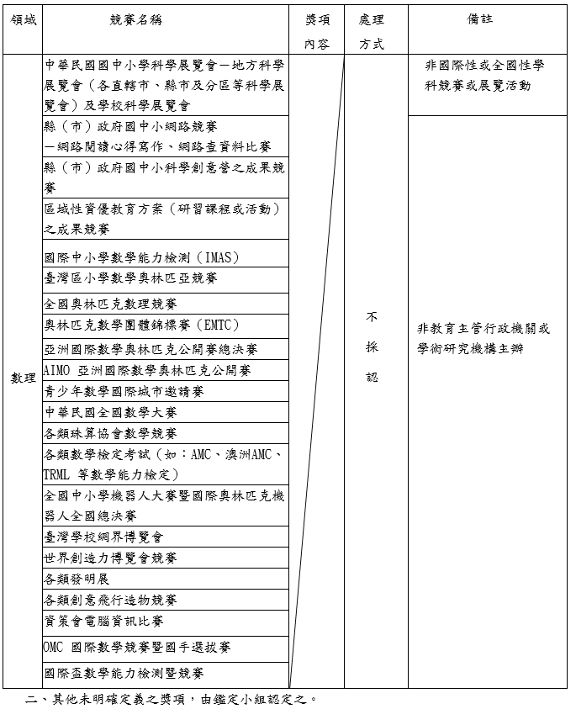
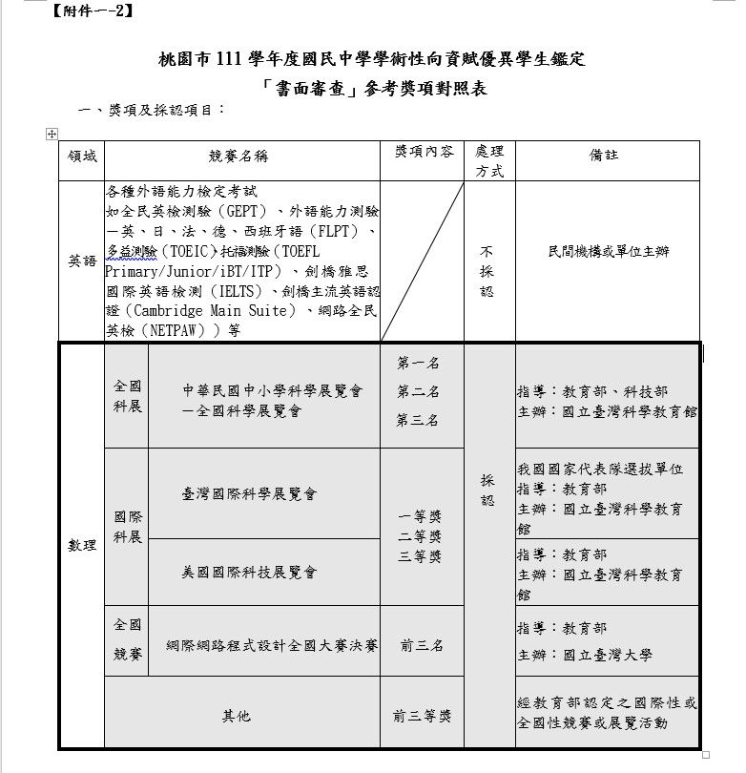
管道一：書面審查
書面審查-參考獎項對照表(附件一-1)
全民英檢、托福、縣市級科展、數學檢定考試及發明展等皆不採計

Slide 27
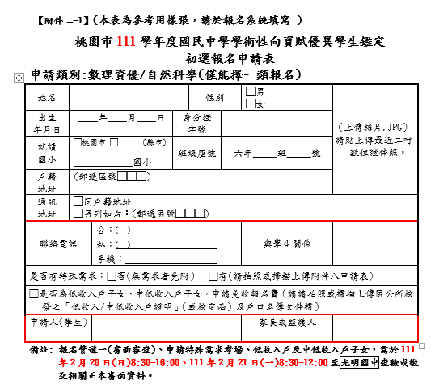
鑑定報名表
管道一二共用
依報名類別選擇參考表件，線上填寫。
數理：附件二-1
自然 : 附件二-1
英語：附件二-2
數理類與自然科
僅能擇一報名
照片須與鑑定證相同
照片: 2吋證件照
依序排列繳交資料，無則免附、有需上傳。
期間至光明國中繳交審查

Slide 28
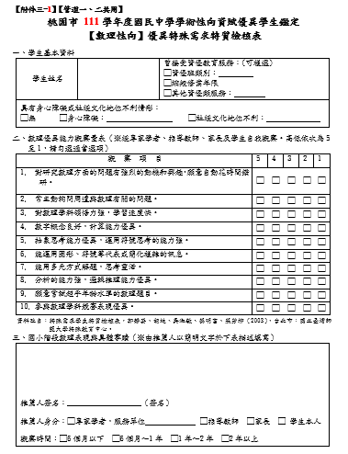
特質檢核表
管道一二共用
依報名類別線上填寫
數理：附件三-1
自然 : 附件三-2
英語：附件三-3
5最高,5→4→3→2→1
過去得獎紀錄
曾參加之相關競賽
對oo 之喜好興趣表現
小學oo學習/段考表現
不可以空白

Slide 29
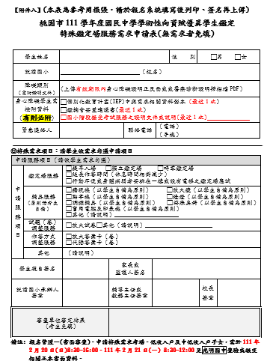
特殊鑑定考場服務需求
附件八
身心障礙學生：
IEP(需求相關資料表)
鑑輔會安置建議書
國小階段接受考試服務之證明文件或說明
有則必附
上傳相關證明以利審查特殊鑑定場需求項目
學生、家長須簽名
就讀國小學校核章

Slide 30
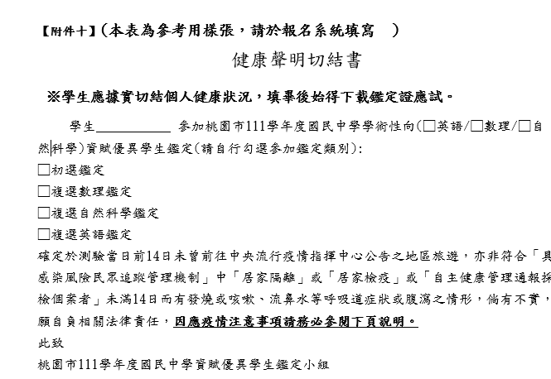
健康聲明切結書
【附件十】
依參加鑑定類別及階段於時間內至系統線上填寫
初、複選皆須填寫
需填寫後才能下載列印准考證

Slide 31
防疫措施應繳交文件注意事項
學生應據實切結個人健康狀況並於下列時間線上填寫健康聲明切結書 (簡章附件十)
階段 | 本表繳交時間
初選 | 111年2月25日(五)17:00至3月2日(三)17:00止， 至桃園市資優鑑定報名系統 (https://www.giftedness.tyc.edu.tw)填寫
複選 | 111年4月22日17:00 (五)至4月27日(三)17:00止， 至桃園市資優鑑定報名系統 (https://www.giftedness.tyc.edu.tw)填寫

Slide 32
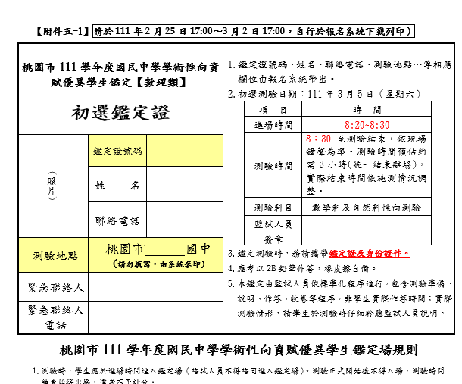
鑑定證
期限內至報名系統
線上填寫健康聲明書切結書(如附件十)
自行下載列印
鑑定證號碼、測驗地點系統自動帶入
請記得鑑定測驗地點、時間

Slide 33
鑑定測驗 注意事項

Slide 34
數理資優鑑定測驗時間、地點
鑑定證下載 (含鑑定試場) | 初選-111年2月25日(五)；複選-111年4月22日(五)17：00公告
項目 | 第一區 |  | 第二區
就讀國小 所在行政區 | 桃園區 蘆竹區 大園區 龜山區 八德區 非桃園市區域 |  | 中壢區 平鎮區 觀音區 龍潭區 楊梅區 新屋區 大溪區 復興區
初選 測驗時間 | 111年3月5日(六) 8：20進場
複選 測驗時間 | 111年4月30日(六) 8：20進場
數理資優 測驗地點 | 初選 光明國中或 福豐國中 | 複選 光明國中 | 初選 楊梅國中或 石門國中 | 複選 石門國中
測驗項目 | 數學科、自然科性向測驗（初選）；數學實作評量 、自然科學實作評量 （複選）

Slide 35
自然科學資優鑑定測驗時間、地點
鑑定證下載 (含鑑定試場) | 初選-111年2月25日(五)；複選-111年4月22日(五)17：00公告
項目 | 第一區 | 第二區
就讀國小 所在行政區 | 桃園區 蘆竹區 大園區 龜山區 八德區 非桃園市區域 | 中壢區 平鎮區 觀音區 龍潭區 楊梅區 新屋區 大溪區 復興區
初選 測驗時間 | 111年3月5日(六) 8：20進場
複選 測驗時間 | 111年4月30日(六) 8：20進場
自然資優 測驗地點 | 初選:光明國中 複選:光明國中
測驗項目 | 自然科性向測驗（初選）；自然科學實作評量 （複選）

Slide 36
英語資優鑑定測驗時間、地點
鑑定證下載 (含鑑定試場) | 初選-111年2月25日(五)；複選-111年4月22日(五)17：00公告
項目 | 第一區 |  | 第二區
就讀國小 所在行政區 | 桃園區 蘆竹區 大園區 龜山區 八德區 非桃園市區域 |  | 中壢區 平鎮區 觀音區 龍潭區 楊梅區 新屋區 大溪區 復興區
初選 測驗時間 | 111年3月5日(六) 13：50進場
複選 測驗時間 | 111年5月1日(日) 8：20進場
英語資優 測驗地點 | 初選 光明國中或 福豐國中 | 複選 福豐國中 | 初選 楊梅國中或 石門國中 | 複選 楊梅國中
測驗項目 | 英語科性向測驗（初選）、英語實作評量（複選)

Slide 37
各類考場地點總表
階段 | 資優 類別 | 測驗地點 | 學校地址 | 聯絡電話
初選 | 英語資優 | 第一區 光明國中或 福豐國中 | 光明國中:桃園市蘆竹區光明路一段123號 福豐國中:桃園市桃園區延平路326號 | 光明國中:03-311-4355#610、613 福豐國中:03-366-9547#610、616
 | 數理資優
 | 英語資優 | 第二區 楊梅國中或 石門國中 | 楊梅國中:桃園市楊梅區校前路149號 石門國中:桃園市龍潭區文化路137號 | 楊梅國中:03-478-2024#610、611 石門國中:03-471-3610#610、611
 | 數理資優
 | 自然資優 | 光明國中 | 桃園市蘆竹區光明路一段123號 | 03-311-4355#610、613
複選 | 英語資優 | 第一區 福豐國中 | 桃園市桃園區延平路326號 | 03-366-9547#610、616
 |  | 第二區 楊梅國中 | 桃園市楊梅區校前路149號 | 03-478-2024#610、611
 | 數理資優 | 第一區 光明國中 | 桃園市蘆竹區光明路一段123號 | 03-311-4355#610、613
 |  | 第二區 石門國中 | 桃園市龍潭區文化路137號 | 03-471-3610#610、611
 | 自然資優 | 光明國中 | 桃園市蘆竹區光明路一段123號 | 03-311-4355#610、613

Slide 38
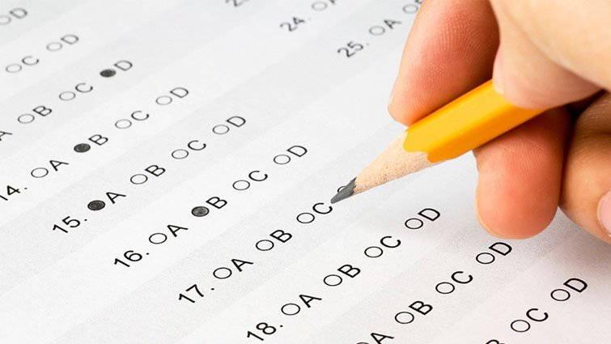
鑑定測驗內容
性向測驗
實作評量
標準化測驗
性向指個體在學習某種事物之前，對學習該事物所具有的潛在能力。
「性向測驗」泛指用來測量個體潛在能力的測驗
例如英語性向測驗：測驗語感(語料可能非英語)
模擬生活情境可能遭遇的事件作為評量作業或活動，學生須從相關的問題中，透過實際操作，利用學過的知識或技能解決問題，以觀察、評量學生是否真正具備高層次思考和問題解決的能力。

Slide 39
鑑定結果公告
項目 | 時間 | 備註
管道一(書面審查) | 2月25日(五)17：00 | 公告於本市政府教育局、資優中心及各承辦學校網站，考生自行之至桃園市資賦優異鑑定報名系統下載結果通知單。
管道二(測驗方式) | 初選 3月17(四)17：00
 | 複選 5月18日(三)17：00
複查 | 初選:3月17日(四)17:00 至3月18日(五)16:00 逾時不予受理 | 請至桃園市資賦優異鑑定報名系統線上填妥成績複查申請表及線上繳費。 複查費：每科新臺幣100元整。
 | 複選:5月18日(三)17:00 至5月19日(四)16:00 逾時不予受理
注意事項：測驗結果複查僅限對分數合計之複核，並以壹次為限，不得要求影印及重閱，家長於成績複查時不得要求告知閱卷委員姓名或其他有關資料。

Slide 40
附則
一、依測驗倫理規範，家長或學生不得要求公布測驗工具、答案、施測人員資料，以確保測驗工具與鑑定過程之客觀性及保密原則。
二、學生應據實切結個人健康狀況並於規定時間線上填寫健康聲明切結書(簡章附件十二)，確認其非屬中央流行疫情指揮中心公告之「具感染風險民眾追蹤管理機制」中居家隔離、居家檢疫及自主健康管理被限制不得外出者，違反者取消其通過資格。
三、在鑑定過程中，如發生任何爭議事項，由鑑定小組審議。
四、本簡章公告於桃園市政府教育局網站（https://www.tyc.edu.tw）、本市資優中心網站及各承辦學校網站，請自行上網下載使用。
五、本簡章如有未盡事宜，依鑑定小組決議辦理。

Slide 41
小提醒
國小端：
本市各國小將鑑定簡章公告學校網站首頁，公告週知並加強校內宣導，尤請六年級導師轉達相關訊息 (提供摺頁及紅布條) 。
發放宣導摺頁給本市各國小六年級學生，家長撕下回條頁務必繳交給導師，由各校確實統一回收及保管家長簽名摺頁回條，並統計回收數量回報予承辦學校(內壢國中)，以減少日後報名爭議。
考生之鑑定結果通知單請原就讀國小提醒學生及家長至本市資優報名系統下載。

Slide 42
小提醒
1.請家長務必詳閱簡章內容(報名方式改線上、報 名表件、鑑定時程與地點、鑑定場注意事項) ，以維護學生權益。
2.請攜帶鑑定證、足資證明身分證件(身分證、健保卡或桃樂卡)、2B鉛筆、藍(黑)筆、橡皮擦、直尺及修正帶應考。
3.鑑定場學校不提供停車，且為落實防疫未開放家長入校陪考。

Slide 43
關於創造能力資賦優異

Slide 44
創造能力資賦優異學生鑑定
目的：發掘具創造能力資賦優異潛質學生，以提供創造能力資賦優異學生適性教育，促進本市多元資優教育發展。
辦理單位：
主辦單位：桃園市政府教育局。
承辦單位：桃園市立經國國民中學。
申請資格：
1、就讀或設籍本市公私立國民小學六年級學生。
2、具有創造能力資賦優異特質 （如：敏覺、流暢、變通、獨創、精密、想像、挑戰、好奇、冒險等），經專家學者、指導教師、學生家長長期觀察(觀察期間至少一學期)推薦，檢附創造能力優異特質之具體資料。

Slide 45
創造能力-五大層面
I CAN
流暢力
獨創力
1.能想出很多可能性答案的能力
2.點子的源源不斷
1.能想出與眾不同、新穎、獨特的能力
2.能想出不尋常的答案
敏覺力
流暢力
變通力
獨創力
精進力
敏覺力
變通力
精進力
1.一個人能夠敏於覺察事物，具有發現缺漏、需求、不尋常及未完成部分的能力。
2.對問題或事務的敏感
1.擴大思考類別，突破思考限制的能力
1.在原來的構想中，增加新觀念和組成相關概 念群的能力。

Slide 46
創造能力-四大特質
I WANT
挑戰心
冒險心
從混亂中理出頭緒，在複雜混亂的情境中，尋求各種可能性，找出問題的頭緒。
指面對失敗及批評，還能鼓起勇氣，再接再勵，全力以赴，堅持己見以應付未知的情況。
想像力
挑戰心
好奇心
冒險心
想像力
好奇心
指善用直覺推測，能夠在腦中將各種意象構思出來，並加以具體化，便具有超越感官及現實的能力。
面對問題樂於追根究底，把握特徵以求徹底了解其結果。好奇心就是對事物感到懷疑。

Slide 47
創造能力資賦優異學生鑑定申請流程圖
本市公私立國民小學六年級學生，經專家學者、指導教師或學生家長推薦具有創造能力資賦優異特質之學生
報名時間：111年2月7日(一)8:00~2月16日(三)中午12:00，線上報名：https://www.giftedness.tyc.edu.tw
【管道一】書面資料審查
【管道二】初選（創造能力評量1）
初選評量日期：3月6日(日)；通過名單公告：3月17日(四)
公告【管道一】審查結果日期：2月25日(五)
需經進一步評估
未通過
通過
通過
【管道二】複選（創造能力評量2）
報名時間：3月24日(四)8:00～3月29日(二)中午12:00
複選評量日期：5月8日(日) ；通過名單公告：5月18日(三)
未通過
鑑定小組綜合研判
未通過
通過
無需安置
111年5月18日（三）公布通過鑑定名單
通過鑑定學生於本市公立國民中學普通班就讀者，於111年6月20日（一）前繳驗鑑定結果通知單正本，由學校依既有之資源給予創造能力資優資源班或桃園市政府教育局核定之區域性創造能力資優教育方案等之特殊教育服務。

Slide 48
線上系統報名流程
複選
線上報名
填寫資料
上傳文件
繳費
ATM、線上轉帳
超商繳費 銀行臨櫃
填寫健康聲明書
測驗一週前開放上傳
列印准考證
下載後
自行列印
應試
結果
公告
即
等
等
必
線上報名完成
才有轉帳帳號
繳費完成
即為報名完成
指定時間
使得列印
攜帶
鑑定證
查驗
1.網路公告
2.系統查詢
及下載結果通知單
1.線上填報名表
2.上傳大頭照
3.線上勾選特質檢核表
選
複查
5.管道一→書審相關資料
現場查驗正本
地點：光明國中
2/20-2/21
1.線上申請
2. ATM、線上轉帳
3.線上查詢結果
6.低收減免→低收證明
7.特殊需求→特殊考場申請資料
8.外縣市→戶口名簿
填寫後，下載列印簽名再上傳

Slide 49
專家學者、指導教師或學生家長觀察及推薦
申請管道一鑑定流程：採書面審查方式
申請資格 | 審查結果公告日期 | 說明
參加政府機關或學術研究機構舉辦之國際性或全國性創造發明競賽表現特別優異，獲前三等獎項。 | 111年 2月25日(五) | 1.由鑑定委員會參照書面審查標準說明審議(如附件一)。 2.書面審查結果說明： （1）書面審查通過者，進入綜合研判。 （2）書面審查需進一步評估者，可直接申請複選鑑定。 （3）書面審查未通過者，可參加【管道二】之初選鑑定。

Slide 50
申請管道一(書面審查)報名
線上報名時間：111年2月7日(一)8:00~2月16日(三)中午12:00
【管道一】採書面審查方式進行
(一) 適用對象：
符合申請資格且於近三年參加政府機關或學術研究機構舉辦之國際性或全國性創造發明競賽表現特別優異，獲前三等獎項。
(二)線上報名：
1.現場查驗時間： 2/20(日)8:30-16:00～2/21(一)8:30-12:00 。
2.現場查驗地點：光明國中

Slide 51
申請管道一(書面審查)報名
線上報名時間：111年2月7日(一)8:00~2月16日(三)中午12:00
【管道一】採書面審查方式進行
(三)繳驗相關申請文件：
1.「書面審查競賽表現優異佐證資料表」
2.「創造能力優異特殊需求學生特質檢核表」。
3.「特殊考場服務需求申請表」，因身心狀況需申請特殊考場服務，無則免附。
4.報名費用：報名管道一者需同時報名管道二初選，每人繳交新台幣1,400元(含管道一600元，管道二初選800元)，低、中低收入戶子女檢附相關證明免報名費。
※管道一依審查結果，予以進入進入管道二初選或補差額參加複選或退費事宜。

Slide 52
申請管道一(書面審查)結果通告
公告時間：111/2/25(星期五)17:00公告於桃園市政府教育局、線上報名系統、本市資優教育資源中心及經國國中網站公告。
書面審查結果
1.通過者，進入綜合研判。
2.需進一步評估者，憑「審查結果通知單」，報名【管道二】複選鑑定；報名日期及程序同【管道二】複選報名。
3.未通過，可參加【管道二】之初選鑑定，直接參加【管道二】之初選鑑定，無需重新報名。

Slide 53
專家學者、指導教師或學生家長觀察及推薦
申請管道二鑑定流程 :
由專家學者、指導教師或學生家長填寫「特殊需求學生特質檢核表－創造能力資賦優異學生」，推薦具備創造能力資賦優異特質之國小六年級學生，個別報名參加初選鑑定，初選通過者得申請複選鑑定。
【管道二】採測驗方式
鑑定流程 | 鑑定時間 | 評 量 項 目
初選 | 111年3月6日（星期日） | 創造能力評量(1)
複選 | 111年5月8日（星期日） | 創造能力評量(2)

Slide 54
申請管道二(初選鑑定)報名
1.報名及上傳資料時間：111年2月7日(星期一)8:00至111年2月16日(星期三)中午12:00，逾時不予受理。
2.報名網址：桃園市資賦優異學生鑑定報名系https://www.giftedness.tyc.edu.tw
3.系統填寫及上傳相關資料：
(1)初選報名表(附件二)：請詳實填寫，並上傳三個月內之二吋脫帽正面數位照片。
(2)特殊需求學生特質檢核表(附件三)。
(3)申請管道一(書面審查)者請務必上傳相關佐證文件電子檔(書面審查競賽表現優
異佐證資料表，如附件四)，並於111年2月20日(日)8:30至16:00、111年2月21日(一)8:30至中午12:00，親自或委託繳驗相關資料正本至光明國中。
(4)特殊鑑定場服務需求申請表(附件八)，因身心狀況需申請特殊鑑定場服務需求者，請備齊須檢附之佐證資料(有則必附)，並於111年2月20日(日)8:30至16:00、111年2月21日(一)8:30至中午12:00，親自或委託繳驗相關資料正本至光明國中。

Slide 55
申請管道二(初選鑑定)報名
4.下載初選鑑定證：請於111年2月25日(五)17:00至111年3月2日(三)17:00止，逕至桃園資賦優異學生鑑定報名系統https://www.giftedness.tyc.edu.tw，填寫健康聲明切結書後，下載列印鑑定證，並攜帶身分證、健保卡或桃樂卡等足資證明之身分證件應試。
5.依繳費單說明進行繳費：
(1)報名費用：
A.報名管道二者每人繳交800元整。
B.低收入戶及中低收入戶子女免繳報名費，但應上傳區公所核發之低收入戶或中低收入戶證明(非清寒證明)及戶口名簿電子檔，並於111年2月20日(日)8:30至16:00、111年2月21日(一)8:30至中午12:00，親自或委託繳驗相關資料正本至光明國中。
(2)繳費時間：請於111年2月16日(三)23:00前依繳費單說明方式完成繳費，繳費完成始完成報名手續。
(3)繳費方式：ATM或線上轉帳或列印繳費單至超商或銀行臨櫃繳交。

Slide 56
評量測驗結果
管道二(初選結果)通過名單公告：111年3月17日(星期四) 17:00於桃園市政府教育局、本市資優教育資源中心及經國國中網站公告，並可至桃園市資賦優異學生鑑定報名系統(https://www.giftedness.tyc.edu.tw)登入查詢及下載初選結果通知書。
初選結果複查
初選結果複查：學生對測驗結果若有疑問時，請於111年3月17日(星期四)17:00至111年3月18日(星期五)16:00前，至桃園市資賦優異學生鑑定報名系統(https://www.giftedness.tyc.edu.tw)申請複查，並繳交複查費新臺幣100元整(繳費方式限ATM繳款或線上轉帳)，逾時不予受理。結果將於111年3月23日(星期三)17:00開放系統查詢及下載複查結果。

Slide 57
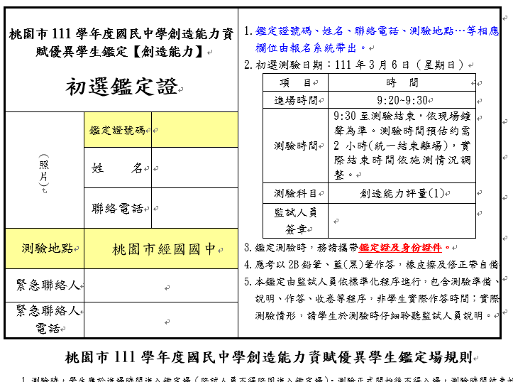
初選：創造能力評量(1) 111/3/6(日)
桃園市111學年度國民中學創造能力資優學生鑑定【初選鑑定證】

Slide 58
複選報名
【管道一】需進一步評估者或通過【管道二】初選者得報名。
1.報名及上傳資料時間：111年3月24日（星期四）8:00至111年3月29日（星期二）中午
12:00，逾時不予受理。
2.報名網址：桃園市資賦優異學生鑑定報名系統（https://www.giftedness.tyc.edu.tw）。
3.請於報名系統詳實填寫複選報名表。
4.依繳費單說明進行繳費：
(1)報名費用：每人新臺幣1,200元整(不含手續費，手續費請自行負擔)。低收入戶及中低收
入戶子女免繳報名費，但應上傳區公所核發有效期間之低收入戶或中低收入戶證明(非清
寒證明)及戶口名簿電子檔。
(2)繳費時間：請於111年3月29日（星期二）23:00前依繳費單說明方式完成繳費，繳費完
成始完成報名手續。
(3)繳費方式：可以自動提款機(ATM)及線上轉帳或列印繳費單至超商或銀行臨櫃繳交複選報
名費(完成繳費後皆不得以任何理由要求退費，交易明細請務必留存與確認繳費完成)。

Slide 59
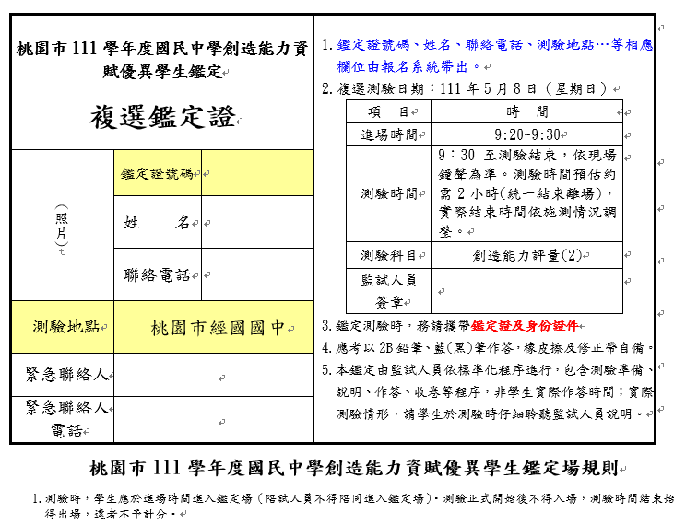
複選：創造能力評量(2)時間111/5/8(日)
桃園市111學年度國民中學創造能力資賦優異學生鑑定【複選鑑定證】

Slide 60
鑑定結果公告
111年5月18日(星期三)17:00時於桃園市政府教育局、本市資優教育資源中心及經國國中網站公告，並可至桃園市資賦優異學生鑑定系統(https://www.giftedness.tyc.edu.tw)登入查詢及下載複選鑑定結果通知書。

Slide 61
複選結果複查
複選結果複查：學生對測驗結果若有疑問時，請於111年5月18日（星期三）17:00至111年5月19日（星期四）16:00前，至桃園市資賦優異學生鑑定報名系統(https://www.giftedness.tyc.edu.tw)申請複查，並繳交複查費新臺幣100元整(繳費方式限ATM繳款或線上轉帳)，逾時不予受理。結果將於111年5月24日(星期二)17:00開放系統查詢及下載複查結果。

Slide 62
資賦優異學生安置原則與課程服務

Slide 63
安置與輔導
通過鑑定之學生通過鑑定之學生於公立國民中學普通班就讀者，於111年6月20日(一)前繳驗鑑定結果通知單予就讀國中，由學校依既有之資源給予該資賦優異類別(數理或英語或自然科學)資優資源班或資優教育方案等之特殊教育服務。
另通過自然科學資優鑑定之學生，倘若未就讀會稽國中者，得就近由就讀學校依既有之數理資優資源班或資優教育方案提供自然科學課程服務。
依據特教法及相關法令規定，高中以下學校實施特殊教育，應彈性設計適合學生需求之課程、教材、教法及評量方式，融入資優學生個別輔導計畫(IGP)。

Slide 64
安置與輔導：資優學生個別輔導計畫(IGP)
訂定與檢討時間：資優新生及轉學生之IGP，學校應於其安置或入學後1個月內訂定，在學舊生之IGP，則應於開學前訂定；且每學期應至少檢討1次。
訂定過程：以團隊合作方式進行評估，參與訂定人員應包含學校行政人員、特教與相關教師、學生家長及學生本人；必要時，得邀請相關專業人員參與。小組成員需於個別輔導計畫(IGP)會議中依學生特質及需求，訂定特殊教育及相關服務計畫。

Slide 65
資優教育課程
專長領域課程—依學生優勢領域之學習需求，設計多元、彈性、適性的課程，強調與社會議題連結、跨領域學科或與其他課程結合的統整課程。
特殊需求領域課程—涵蓋「情意發展」、「領導才能」、「創造力」與「獨立研究」四科目。依據學生身心特質及學習需求，擬定個別輔導計畫。
各校結合校本資源特色共同研商資優班課程之規劃。因此，各校課程規劃不盡相同。

Slide 66
資賦優異學生安置原則—資優資源班
為落實常態編班政策並且推動資優教育之正向發展，國民教育階段資優教育應以分散式資源班方式辦理為限。若學校設有資優資源班，將依學生的優異特質及個別輔導計畫(IGP)，於該資優類科目上課時由其原普通班抽離至資優資源班學習，並非採集中式專班的模式。

Slide 67
資賦優異學生安置原則—資優方案
資優方案是專為學校沒有設該類資優班的學生所規劃的課程，辦理時間為平日課餘時間、週末或寒暑假期間，每學期每位學生提供至少72節的資優方案服務(各類資優分別計算)。就算學校只有一位資優學生，學校仍得依學生需求申請資優方案並提供服務。
分散式資源班與資優方案的差異
 | 分散式資源班 | 資優方案
授課方式、 節數 | 抽離式 每週不超過10節為原則 | 外加式 每學期至少72節
授課時間 | 平日課堂時間 | 平日課餘時間、週末、寒暑假

Slide 68
英語資優班的課程

Slide 69
數理資優班的課程

Slide 70
感謝聆聽
謝益修 0928953632
stanleysophia@gmail.com

Slide 71
綜合座談 問題討論

